Slide 1
Лекция 10
Вывод типов
Программирование на языке C++
Константин Леладзе
ФКН ВШЭ

Slide 2
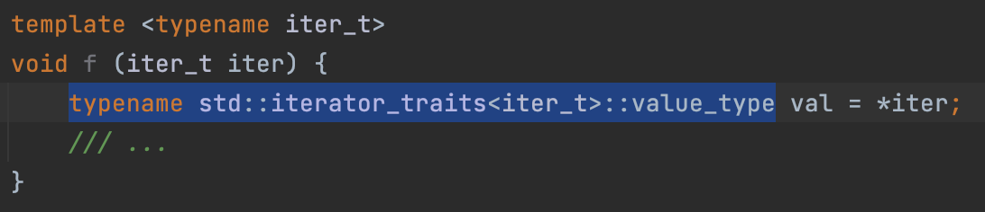
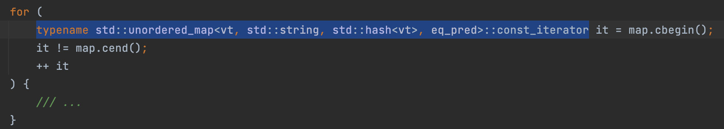
Проблема
Проблема: хотим записать в переменную значение итератора
Неудобно писать тип целиком, но еще терпимо.
Другой пример: попробуем проитерироваться по контейнеру:
Проблема очевидна: название типа в C++ иногда становится настолько длинным, что его становится крайне неудобно писать.

Slide 3
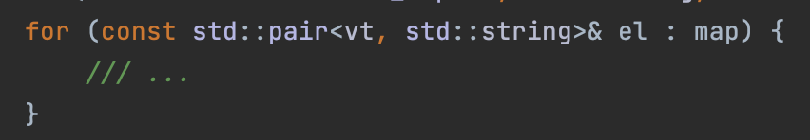
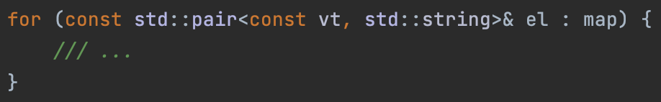
Проблема
Предыдущий пример можно упростить с использованием range-based for loop:
Но и тут есть простор для ошибки. Из-за забытого const, объект будет неявно копироваться
Исправим ошибку:

Slide 4
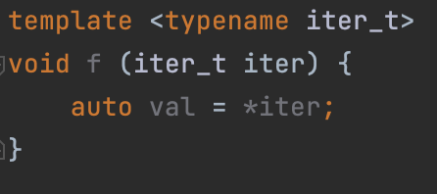
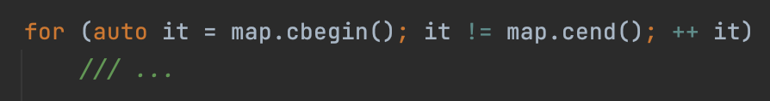
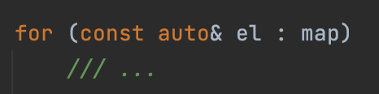
Ключевое слово auto
Можно избежать явного указания типа и позволить компилятору вывести (определить) его самостоятельно. Перепишем код с использованием auto:
Note: важно подчеркнуть, что auto – это не тип, которому можно присвоить объект любого типа (прямо как в языке python, например). Ключевое слово auto создано для того, чтобы упростить написание кода и не ломает строгой типизации языка C++.

Slide 5
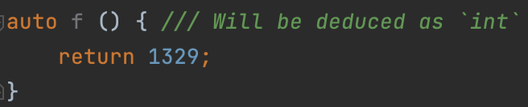
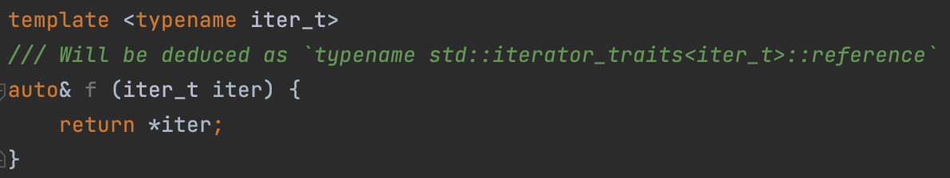
Ключевое слово auto
auto также можно использовать для возвращаемого результата функции
auto& в этом контексте означает, что мы хотим, чтобы результирующий выведенный тип был ссылочным.

Slide 6

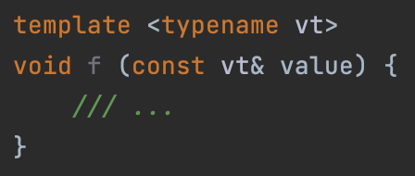

Ключевое слово auto
Но как определить, что именно подставится вместо auto?
Оказывается, что правила вывода auto совпадают с правилами вывода шаблонных типов!
Например, рассмотрим следующий код с использованием auto:
В этом случае, auto выведется как int, и тип new_value будет const int&
Что будет, если написать auto&& ?
Получится универсальная ссылка, способная принимать как lvalue, так и rvalue.
Правила вывода типа в этом случае будут аналогичны правилам вывода типов для “шаблонных универсальных ссылок”

Slide 7

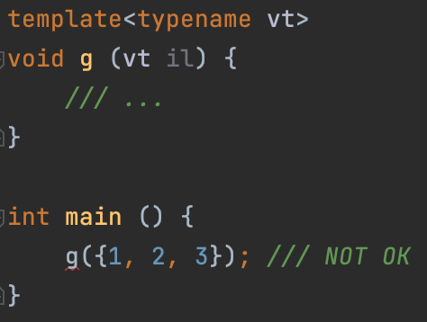
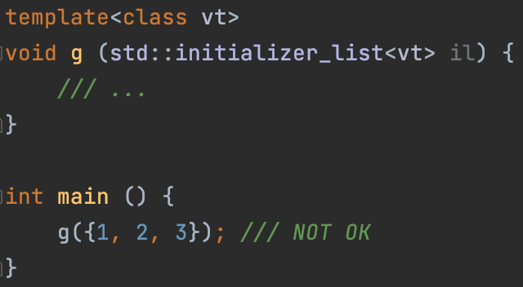
std::initializer_list и auto
Для списков инициализации поведении при выводе типов отличается:

Slide 8
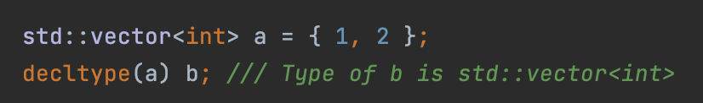
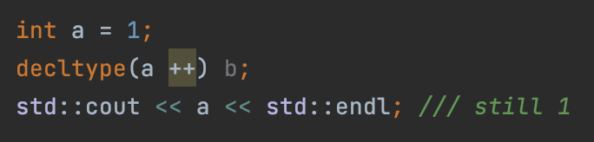
Ключевое слово decltype
Ключевое слово decltype позволяет задать такой же тип, как у переданной переменной
decltype обрабатывается на этапе компиляции.
Убедимся в этом на примере следующего кода, в котором, кстати, еще и демонстрируется возможность передать decltype выражение, а не переменную. Но об этом подробнее – позже.
Выражение, находящееся внутри decltype находится в так называемом “unevaluated context”, то есть оно не вычисляется. Другими словами, выражение используется только для вывода типа, в программу оно не попадает.

Slide 9
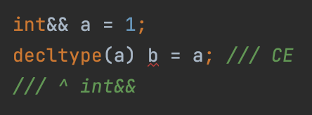
Ключевое слово decltype
Если decltype передать идентификатор переменной, то он выведет тип по правилам, отличным от вывода шаблонных типов или auto: отбрасывания ссылок не произойдет, а вернется именно тот тип, с которым был объявлен объект, идентификатор которого был передан.

Slide 10
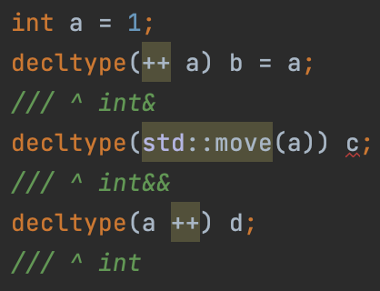
Ключевое слово decltype
Правила вывода типа decltype отличаются в случае передачи выражения, а не идентификатора.
Какой же тип будет выведен, если в decltype передано выражение?
Expression value category | decltype(expression)
lvalue | vt&
xvalue | vt&&
prvalue | vt

Slide 11
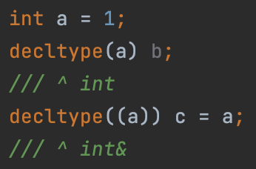
Ключевое слово decltype
Сравним два примера, приведенных ниже:
Казалось бы, и в первом и во втором примере мы передаем идентификатор a в decltype, поэтому тип должен выводиться одинаково. Однако из-за скобок во втором случае, конструкция (a) воспринимается как выражение, поэтому применяются правила вывода типа decltype для выражений.

Slide 12
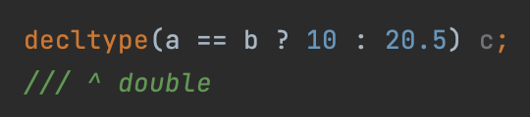
Ключевое слово decltype
Может показаться, что тернарный оператор в C++ допускает запись выражений разных типов в качестве результирующих. Однако, это не так, на самом деле тип возвращаемого значения однозначно определяется на этапе компиляции в соответствии со списком правил.

Slide 13
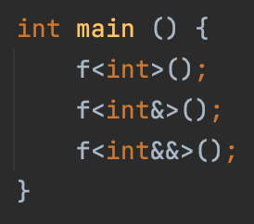
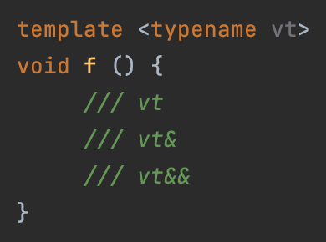
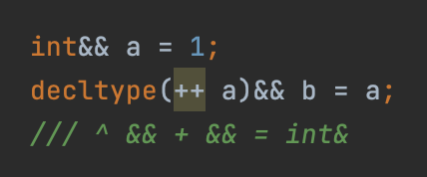
Ключевое слово decltype
На результат decltype можно навешивать ссылки по правилу сворачивания ссылок.
Напоминание: правило сворачивания ссылок.
Type provided | vt | vt& | vt&&
int | int | int& | int&&
int& | int& | int& | int&
int&& | int&& | int& | int&&
На примере снизу видно использование правила сворачивания ссылок на практике:

Slide 14
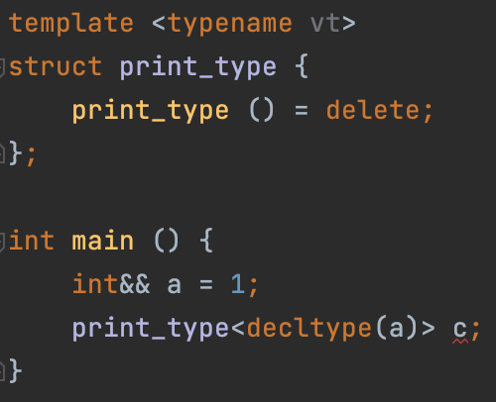
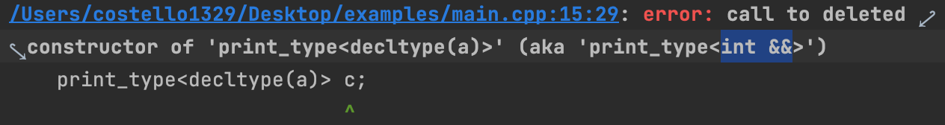
Проверка выведенного типа
Как узнать, какой тип подставился на место выражения?
Идея: можно вызвать намеренную ошибку компиляции и посмотреть не нее:

Slide 15
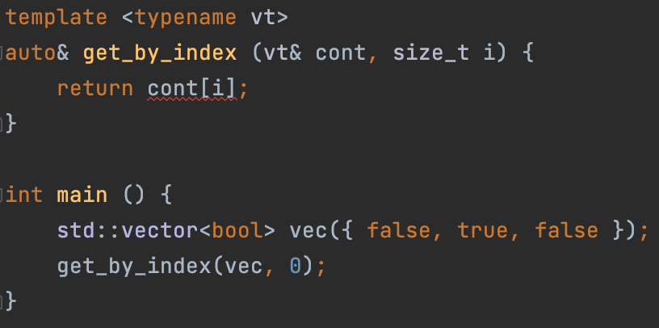
decltype(auto)
Пусть мы хотим написать функцию, которая возвращает элемент контейнера по его индексу.
Попробуем использовать auto для решения этой задачи:
auto& не сработает для std::vector<bool>, так как он не возвращает lvalue-ссылку.

Slide 16
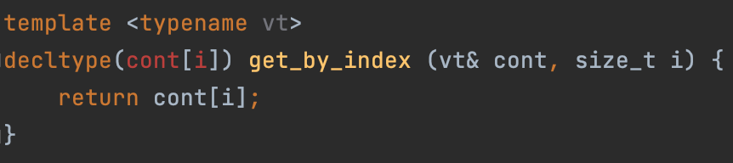
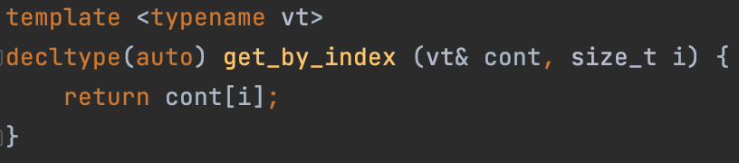
decltype(auto)
Хотим сделать так, cont[i] недоступен на момент объявления функции.
Выход – decltype(auto):
В случае decltype(auto), вывод типа происходит по правилам decltype, то естьвернется именно тот тип, который имеет возвращаемое из функции выражение.

Slide 17
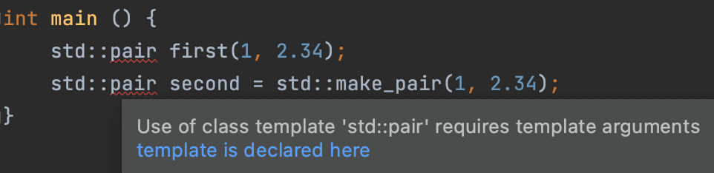
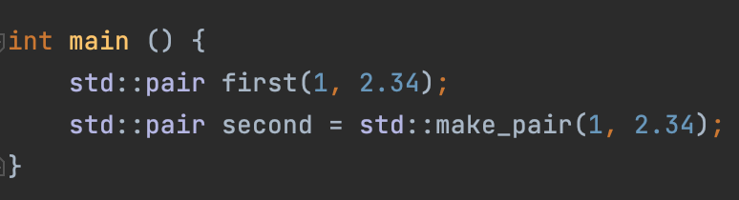
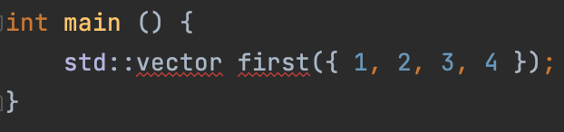
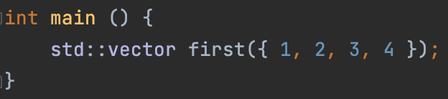
Class Template Argument Deduction
Чтобы создать экземпляр шаблонного класса, должен быть известен каждый шаблонный параметр, однако не обязательно указывать каждый шаблонный параметр вручную.
В C++17 был добавлен механизм CTAD (Class Template Argument Deduction), который позволил упросить синтаксис создания инстансов шаблонных классов. Например, создавать инстанс std::pair и std::vector стало проще (теперь можно опустить шаблонный тип, если он очевиден):
C++ 14:
C++ 17:

Slide 18
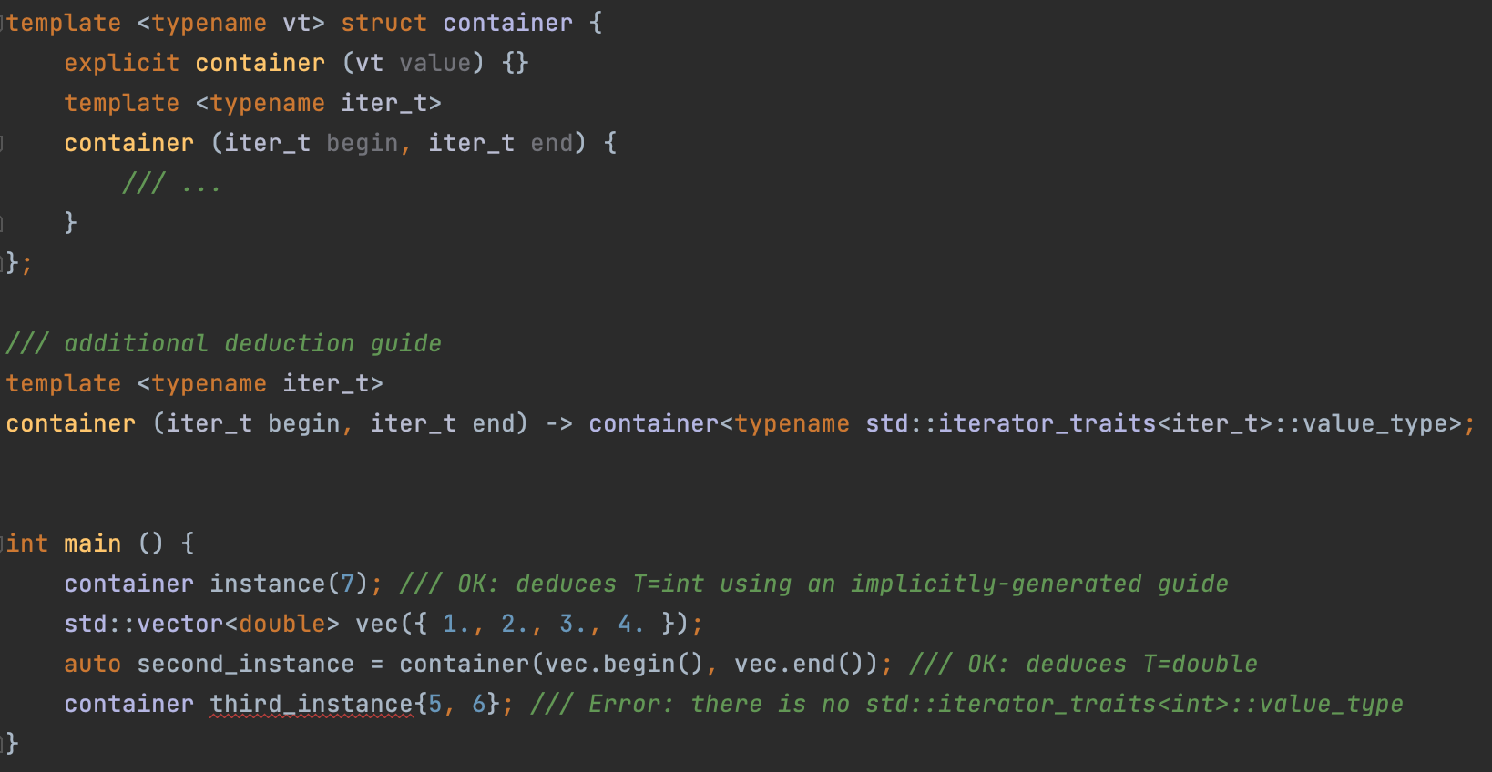
Пользовательский deduction guide
Помимо встроенных deduction guide’ов, полный список которых можно прочесть тут, есть возможность создать собственный deduction guide для своего класса:
Важно: не стоит путать механизм автоматического вывода шаблонных типов, представленный в языке в виде template type inference, auto, decltype(auto) с механизмом CTAD.

Slide 19
Лекция 10
Вывод типов
Программирование на языке C++
Константин Леладзе
ФКН ВШЭ

